Slide 1




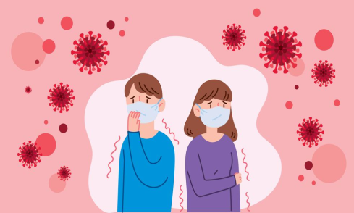

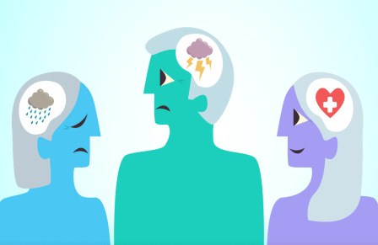
Cápsula Informativa N°5:
Riesgos Psicosociales asociados al COVID-19
SUBDIRECCIÓN DE RELACIONES HUMANAS
2020

Slide 2


CONTENIDO
Riesgos Psicosociales, Buenas Prácticas y Cómo abordar el autocuidado en tiempos de Pandemia.
Otros riesgos y cómo abordarlos:
  Alcoholismo y Drogadicción
  Violencia Intrafamiliar
    Medidas de Protección
    Mascarilla 19
    WhatsApp Contra la VIF (violencia intrafamiliar)

Slide 3
1. RIESGOS PSICOSOCIALES, BUENAS PRÁCTICAS Y COMO ABORDAR EL AUTOCUIDADO EN TIEMPOS DE PANDEMIA.

Slide 4

¿Es recomendable leer, mirar o escuchar noticias relacionadas a Covid-19?
Sí, es recomendable siempre y cuando sea desde fuentes confiables (OMS, OPS, www.gob.cl/coronavirus), dado que las redes sociales podrían entregar información errónea y noticia falsas (Fake News).
Se debe enfocar principalmente sobre medidas prácticas que le ayuden a hacer planes de protección para usted y sus seres queridos, ya que el flujo repentino y constante sobre el brote epidémico puede generarle ansiedad o angustia.

Slide 5
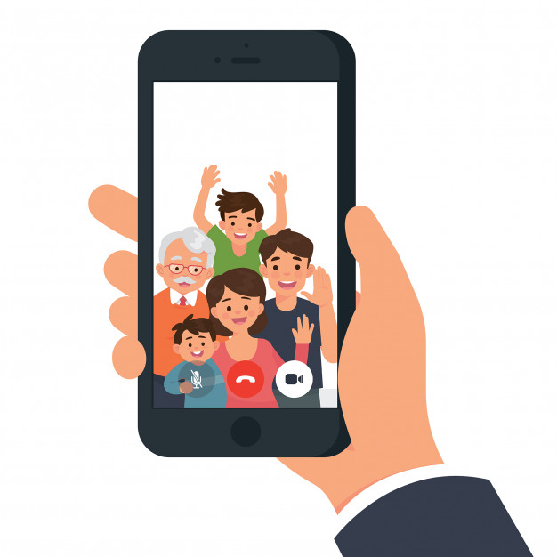
Uso de Redes Sociales
Es mejor utilizar las redes sociales, teléfono y otros medios tecnológicos para mantenerse en conexión con su red de confianza (familia y amigos), es una de las mejores maneras de reducir la ansiedad, la sensación de soledad y el aburrimiento durante periodos de aislamiento.

Slide 6





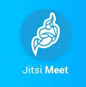




Uso de Redes Sociales
Hay muchas aplicaciones que permiten realizar reuniones con varios integrantes a la vez (como zoom, Skype, Houseparty, googlemeet, etc). Se pueden usar tanto para trabajar como para esparcimiento social.

Slide 7

¿Es recomendable leer, mirar o escuchar noticias relacionadas a Covid-19?
Propóngase tareas para realizar en los días que estará en su casa.
Piense en aquellas cosas que por tiempo ha pospuesto y que pueda realizar en cuarentena.
Inclusive puede aprender algo nuevo con la ayuda de tutoriales en internet.
Póngase metas realistas y con logros que entreguen una sensación de control.

Slide 8
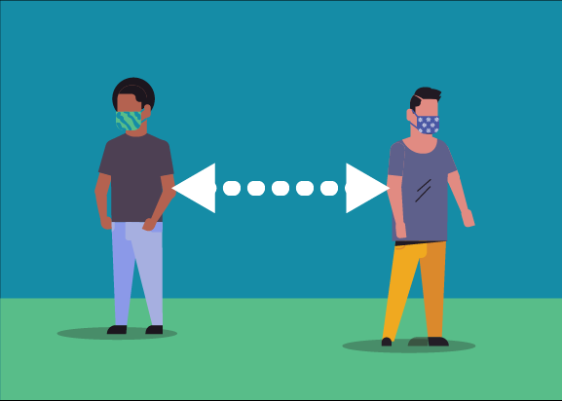




¿Distanciamiento social o distanciamiento físico? ¿Cómo puedo evitar el contagio del Covid-19?
La principal medida de prevención de COVID-19 es el distanciamiento físico “distanciamiento social” de al menos un metro y medio entre personas, evitando concurrir a espacios públicos. Se debe tener en cuenta que es sólo una medida de alejamiento físico, ya que se debe promover el aumento de la conexión remota a distancia con la familia, las amistades y la comunidad, como base del bienestar durante esta emergencia.

Slide 9
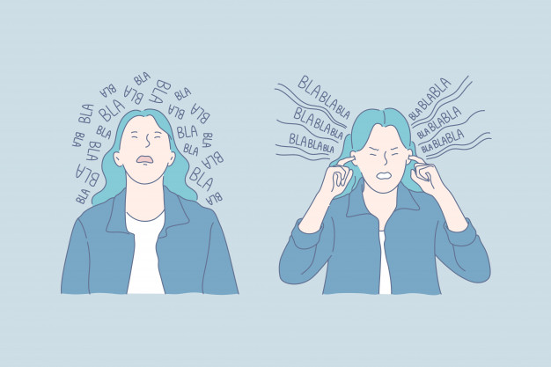
Me preocupo en exceso sobre mi condición física, el trabajo y por futuro. ¿Qué emociones o sentimientos pueden surgir?
Sentirse molesto, irritable y ansioso ya que la libertad ha sido restringida, preocuparse por las personas que están con contagio, imaginar que lo peor puede ocurrirle, puede provocarle angustia y miedo, sentir culpa sobre conductas previas que podrían haber causado un potencial contagio, tener sentimientos de soledad y aislamiento debido a la interacción limitada con otros.

Slide 10

Qué debo hacer para evitar situaciones o pensamientos que aumenten el riesgo de bienestar de salud mental durante la pandemia?
Evitar estar constantemente imaginando el peor escenario, lo que aumenta la angustia ante la situación.
Tratar de dormir todo el día. Esto puede afectar negativamente la calidad del sueño.
Ocupar demasiado tiempo leyendo información o noticias sobre la enfermedad.
Recibir mucha información podría generar más preocupaciones e inquietudes.
Ocultar o suprimir las emociones, negándose a expresar algún pensamiento y sentimiento con las personas que lo rodean. Esto puede generar mayor angustia y afectar su ánimo.

Slide 11
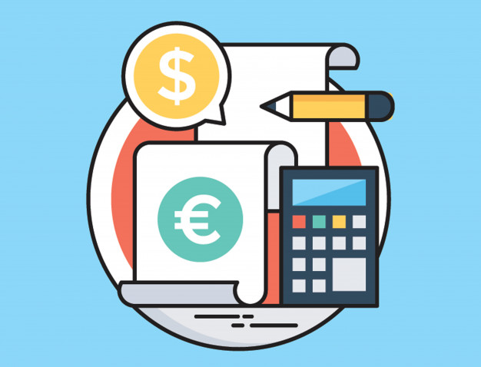
¿Qué debo hacer para estar preparado para enfrentar la cuarentena estricta como medida general?
Anticipe las cosas que deberá resolver sin salir de casa (pago de cuentas, cuidado de personas, continuidad de tratamientos médicos, etc.).
Chequee tener lo indispensable para alimentarte y para su hogar en estos días, pero sin sobre abastecerse.
Coordine con su red de apoyo, para saber cómo en conjunto afrontarán la situación.
Manejar un plan le ayudará a reducir la incertidumbre.

Slide 12
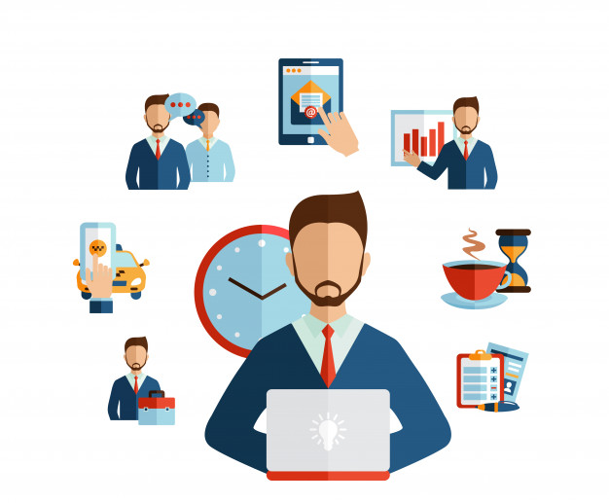
¿Es recomendable mantener una rutina en mi hogar, aunque no asista físicamente a mi lugar de trabajo?
Sí, las rutinas son útiles para su salud y para disminuir la incertidumbre y ansiedad. Es preciso mantener una alimentación lo más saludable posible, dormir las horas necesarias (8 diarias) sin extender más la jornada, mantenerse en movimiento y hacer ejercicio. Incluya tiempos para realizar actividades relajantes y placenteras, como dibujar, leer libros, escuchar música, etc. Además, manténgase activo mentalmente escribiendo, jugando, haciendo crucigramas y sudokus, desarrollando juegos mentales para estimular el pensamiento.

Slide 13



Tengo a mi cuidado a un adulto mayor, ¿Es normal sentirse nervioso(a) frente a la situación de pandemia?
Sí, cada persona reacciona de forma diferente frente a las situaciones de estrés, sobre todo cuando se refiere a circunstancias desconocidas, donde además es necesario el distanciamiento social, cuarentena o aislamiento.
Quienes cuidan a personas mayores, pueden experimentar angustia, miedo o preocupación asociado a:
La posibilidad de su propio contagio o contagiar al adulto mayor a quien cuidan, provocándole sin intención daños colaterales asociados al COVID-19.
El cansacio mental y físico que puede provocar estar al cuidado del adulto mayor.
El desafío de asegurar comida y artículos personales.
La incertidumbre que implica esta situación y la dificultad para planificar el futuro.

Slide 14
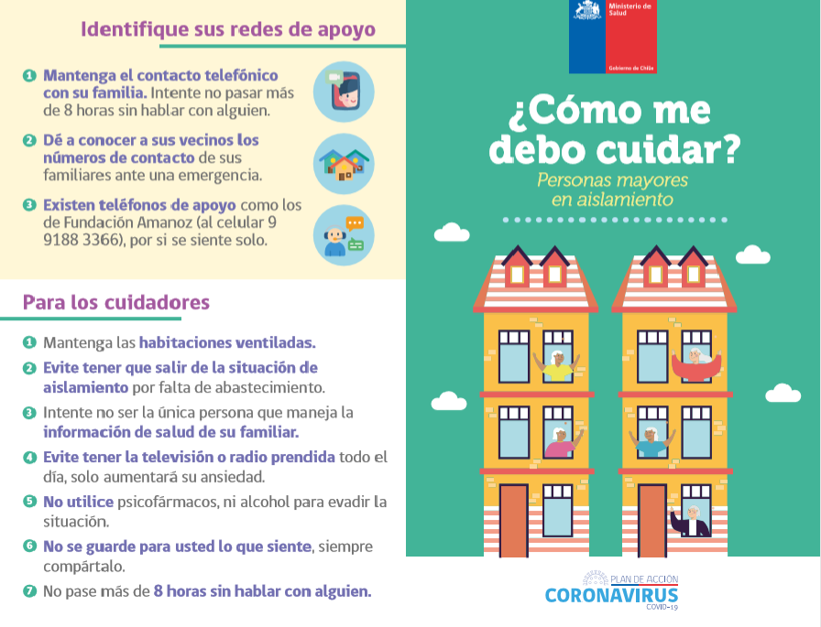
¿Cómo puedo calmar mi preocupación si tengo un familiar (adulto mayor) en aislamiento?
Existen estrategias que pueden servir para disminuir esta angustia, basadas en la prevención.
Debe ayudar al adulto mayor a identificar sus redes de apoyo: es decir personas que pueden ayudar en casos necesarios. Ejemplo: sus familiares más cercanos, vecinos, juntas de vecinos, Municipios, iglesia, Organizaciones No Gubernamentales.
Fuente: http://www.senama.gob.cl/storage/docs/GUIA-PRACTICA-PARA-EL-AUTOCUIDADO-DE-LA-SALUD.pdf

Slide 15

¿Se puede ver el lado positivo a esta pandemia, cómo puedo enfrentarlo?
Utilice el humor como una forma de enfrentar la situación. El humor puede ser un gran apoyo en momentos de mayor incertidumbre. Incluso el sonreír y reír puede generar algún alivio de la ansiedad o de la frustración que puede estar sintiendo, debido a la liberación de endorfina (hormona de la felicidad).

Slide 16
2. OTROS RIESGOS.

Slide 17
CONSUMO DE ALCOHOL Y DROGAS EN TIEMPOS DE CUARENTENA
¿El estrés puede llevarme a consumir más alcohol?
Sí, en un momento difícil el estrés puede llevar a beber más seguido o en mayor cantidad. Además, muchas de las rutinas han cambiado o seguirán cambiando. Eso puede hacer perder de vista cuánto estamos bebiendo o si estamos sobrepasando lo que regularmente consumimos.
Debe tener claridad que el alcohol que se bebe no limpia, ni desinfecta, ni lo protege del Coronavirus. Ni por fuera, ni por dentro.

Slide 18
COVID-19 EN PERSONAS QUE CONSUMEN ALCOHOL Y DROGAS
Si consumo alcohol o drogas, ¿puede empeorar mi estado de salud si contraigo Covid-19?
Sí, porque existe un mayor debilitamiento de las funciones inmunológicas, ya que empeoran considerablemente, dentro de otras cosas, las condiciones respiratorias.

Slide 19
COVID-19 EN PERSONAS QUE CONSUMEN ALCOHOL Y DROGAS
Algunos ejemplos:
Los usuarios que reciben tratamiento para drogodependientes registran una alta prevalencia de enfermedades pulmonares obstructivas crónicas (EPOC) y asma, y fumar heroína o crack puede ser un factor agravante (Palmer et al., 2012).
También existe una elevada incidencia de enfermedades cardiovasculares en los pacientes que se inyectan drogas y los consumidores de cocaína (Thylstrup et al., 2015) (Schwartz et al., 2010).

Slide 20
COVID-19 EN PERSONAS QUE CONSUMEN ALCOHOL Y DROGAS
La metanfetamina contrae los vasos sanguíneos, lo cual puede contribuir al daño pulmonar y existen datos que sugieren que el uso incorrecto de opioides puede afectar al funcionamiento del sistema inmunitario (Sacerdote, 2006).
Existe una alta prevalencia del VIH, de las infecciones por hepatitis víricas y del cáncer de hígado en las personas que se inyectan drogas, que como consecuencia de ello tienen sistemas inmunitarios debilitados.
El consumo de tabaco y la dependencia de la nicotina son muy habituales en algunos grupos de consumidores de drogas y pueden aumentar los riesgos de experimentar consecuencias más negativas.

Slide 21

COVID-19 EN PERSONAS QUE CONSUMEN ALCOHOL Y DROGAS
La Marihuana puede generar episodios de angustia, alteraciones en el estado de ánimo, en las relaciones interpersonales y dificultad para la resolución de problemas.
Debilita el sistema respiratorio, provoca los mismo efectos que el tabaco sobre los pulmones, porque el humo se retiene en ellos conteniendo el monóxido de carbono. Esto inflama los pulmones y produce riesgos de contraer enfermedades como la neumonía, bronquitis crónica, originando mayores probabilidades de desarrollar enfermedades como asma y cáncer.
Aumenta el ritmo cardiaco, lo que facilita la manifestación de dolencias cardiovasculares.

Slide 22
COVID-19 EN PERSONAS QUE CONSUMEN ALCOHOL Y DROGAS
¿Compartir los implementos para el consumo de drogas o alcohol puede aumentar el riesgo de contagio de Covid-19?
Sí, el uso compartido de material para beber, fumar, inhalar o vapear o equipos de inyección contaminados por COVID-19 puede aumentar el riesgo de contagio y contribuir a la propagación del virus, ya que se transmite fundamentalmente de una persona a otra o a través de las gotas respiratorias que produce una persona infectada cuando tose o estornuda. El virus también puede sobrevivir en determinadas superficies durante períodos de tiempo relativamente prolongados.

Slide 23
COVID-19 EN PERSONAS QUE CONSUMEN ALCOHOL Y DROGAS
¿Qué otros daños pueden perjudicar mi salud si incremento el consumo de alcohol o drogas en periodo de cuarentena o de trabajo esporádico?
Puede atraer consecuencias sociales negativas como involucrarse en peleas, afectar o dañar la vida familiar, el matrimonio, las relaciones laborales, los estudios, la relación con los amigos, la vida social.
Disminución en el rendimiento laboral, más ausentismo.
El alcohol incrementa el riesgo de asistencia a las emergencias hospitalarias, dependiendo de la dosis, e incrementa el riesgo de sufrir operaciones y complicaciones quirúrgicas.

Slide 24
COVID-19 EN PERSONAS QUE CONSUMEN ALCOHOL Y DROGAS
¿Qué otros daños pueden perjudicar mi salud si incremento el consumo de alcohol o drogas en periodo de cuarentena o de trabajo esporádico?
Existe una relación directa entre el consumo de alcohol y el riesgo de cometer suicidio o intento de suicidio, más probable por intoxicación que por consumo en general.
Enfermedades Neuro– psiquiátricas, mayor ansiedad y trastornos del sueño.
Las afecciones por el consumo de alcohol constituyen un factor de riesgo para los trastornos depresivos. En general, un mayor consumo de alcohol está antes de un trastorno depresivo y, por otro lado, luego de un período de abstinencia los síntomas depresivos tienden a mejorar.

Slide 25
COVID-19 EN PERSONAS QUE CONSUMEN ALCOHOL Y DROGAS
¿Qué otros daños pueden perjudicar mi salud si incremento el consumo de alcohol o drogas en periodo de cuarentena o de trabajo esporádico?
El alcohol incrementa el riesgo de padecer cirrosis, pancreatitis crónica o aguda, dependiendo de las dosis.
El alcohol incrementa los riesgos de padecer cáncer de boca, esófago y laringe y, en menor escala, cáncer de estómago, colon o recto, en ese orden.
El consumo de alcohol aumenta en forma exponencial el riesgo de padecer cáncer de hígado y cáncer de mama.

Slide 26
COVID-19 EN PERSONAS QUE CONSUMEN ALCOHOL Y DROGAS
¿Qué otros daños pueden perjudicar mi salud si incremento el consumo de alcohol o drogas en periodo de cuarentena o de trabajo esporádico?
Los episodios de ingesta importante aumentan el riesgo de padecer arritmias cardíacas y muerte coronaria repentina, aun en personas sin antecedentes cardíacos previos.
Consumir más de los límites diarios (aproximadamente dos copas de vino) aumenta el riesgo de enfermedades cardíacas, comparado con el riesgo de alguien que no consume alcohol.
El alcohol eleva la presión arterial e incrementa el riesgo de hipertensión, dependiendo de la dosis.

Slide 27
COVID-19 EN PERSONAS QUE CONSUMEN ALCOHOL Y DROGAS
¿Qué otros daños pueden perjudicar mi salud si incremento el consumo de alcohol o drogas en periodo de cuarentena o de trabajo esporádico?
El alcohol puede interferir con el normal funcionamiento del sistema inmunológico y hace a la persona más propensa a contraer enfermedades infecciosas, incluyendo la neumonía, la tuberculosis y el VIH.
Aumenta el índice de mortalidad en jóvenes (mujeres menores de 45 y varones menores de 35 años), cualquier nivel de consumo de alcohol incrementa el riesgo general de muerte dependiendo de la dosis.

Slide 28
COVID-19 EN PERSONAS QUE CONSUMEN ALCOHOL Y DROGAS
He escuchado que tomar un vaso de cerveza o vino no es perjudicial para salud, ¿es verdad?
No, beber alcohol siempre será perjudicial para el organismo, sin embargo, existe el consumo de bajo riesgo. Este tipo de consumo se considera “más seguro” o de “menor riesgo” respecto de consecuencias negativas o daños.
Si una persona decide beber, lo recomendado es tomar solo 1 trago estándar en un mismo día (en este sentido se acoge el límite de la OMS de 20 grs. diarios, que no debe consumirse por más de 5 días a la semana). Esta medida es recomendada para hombres, ya que para mujeres lo ideal sería no más de 12 grs.
Fuente: https://www.senda.gob.cl/wp-content/uploads/media/estudios/otrosSENDA/2016_Consumo_Alcohol_Chile.pdf

Slide 29
COVID-19 EN PERSONAS QUE CONSUMEN ALCOHOL Y DROGAS
¿Qué medidas puedo tomar para evitar el consumo de alcohol o drogas en periodo de pandemia?
Aislados no significa estar solos: Mantenga el contacto con sus cercanos. Utilice las herramientas tecnológicas para acompañarse virtualmente. Esto le ayudará a disminuir la ansiedad y con ello, el consumo de alcohol y otras drogas.
Hábitos sanos, mente sana: Mantenga sus horarios, hábitos saludables de alimentación y un buen dormir, le ayudará a prevenir el aburrimiento o el estrés.
Un tiempo de cuarentena puede ser un buen tiempo para usted: Dele un buen uso a este tiempo, dedicándolo a actividades de su interés como leer, cocinar, ejercitarse, compartir con sus hijos, o aprender algo nuevo.

Slide 30
COVID-19 EN PERSONAS QUE CONSUMEN ALCOHOL Y DROGAS
¿Qué medidas puedo tomar para evitar el consumo de alcohol o drogas en periodo de pandemia?
Haga frente a un mal día: Comparta sus sentimientos con su pareja, un amigo o consejero. El alcohol y las otras drogas no serán la solución para aliviar lo que siente.
Despéjese: Evite estar todo el día revisando noticias o hablando sobre la pandemia. Necesita estar informado por los medios oficiales para saber las medidas de precaución recomendadas, pero también es importante que su día no gire en torno a la crisis, especialmente si convive con niños, niñas y adolescentes.

Slide 31
COVID-19 EN PERSONAS QUE CONSUMEN ALCOHOL Y DROGAS
¿Qué medidas puedo tomar para evitar el consumo de alcohol o drogas en periodo de pandemia?
Mantenga el alcohol fuera de su vista: Guárdelo en algún lugar que evite tenerlo a la vista. Esto le ayudará a reducir los incentivos para su consumo. Recuerde siempre mantenerlo alejado de niños, niñas y adolescentes.
Piense en el futuro, esta situación es transitoria: Busque mantenerse positivo y darle un sentido a la cuarentena. Recuerde que nuestro desafío es cuidarnos entre todos. Si a pesar de las recomendaciones decidió beber alcohol, recuerde siempre: ¡Menos es mejor!.
Recuerde que el consumo excesivo puede aumentar los riesgos asociados para usted y quienes lo rodean.
Evite la compra excesiva de alcohol: Reducir la cantidad de alcohol disponible en su hogar y evitar sobre abastecerse, le ayudará a evitar la tentación de consumir.

Slide 32
DISMINUIR EL CONSUMO DE ALCOHOL EN CUARENTENA
Para evitar riesgos, al menos debiera escoger 2 días libres de alcohol a la semana. Si son más días libres de alcohol, mucho mejor.
Puede ser tentador beber temprano cuando uno está en el hogar. Trate de retrasar su consumo lo más tarde posible en el día, especialmente si hay niños en la casa. Considere fijar un horario: por ejemplo, “en la casa no se bebe hasta las 10 pm”.
Si tiene sed, siempre beba agua o infusiones antes que alcohol.
Prefiera las bebidas sin alcohol o bebidas alcohólicas de menor graduación.

Slide 33
EVITE EL ALCOHOL Y DROGAS EN LUGARES DONDE HABITAN NIÑOS Y ADOLESCENTES
¡PREOCÚPESE POR LOS NIÑOS!
Aunque no lo note, algunos niños pueden asustarse cuando los adultos beben. También suelen ser muy perceptivos de los cambios en su ambiente y, por ejemplo, notan que los adultos están bebiendo más o en horas poco habituales. Intente no beber hasta que los niños se hayan ido a la cama. Asegúrese, además, que siempre haya un adulto que no beba mientras los niños están en casa.
Si durante la cuarentena se le hace difícil no beber o controlar lo que está tomando, considere pedir ayuda.

Slide 34
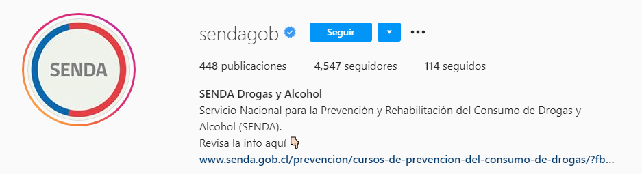
¿CUÁNDO Y CÓMO PEDIR AYUDA?
¿Qué puedo hacer si tomo más de lo que muestran las recomendaciones, pero no puedo dejar de beber?
Si usted no puede dejar de tomar, o bien, no puede disminuir su cantidad de consumo para ajustarse a los límites del bajo riesgo, la ayuda de un profesional con mayor experiencia puede ser necesaria.

Slide 35
¿CUÁNDO Y COMO PEDIR AYUDA?
Si ha manifestado cambios drásticos en el estado del ánimo, conductas o hábitos de sueño. Ejemplos de esta situación son: sentir mucha tristeza, retraimiento, pensamientos y sentimientos recurrentes que abruman e interfieren actividades cotidianas.
Si demuestra dificultad para realizar tareas cotidianas, incluso aquellas que parecieran muy simples (por ej. preparar comida, aseo personal y otras).
Si ha sentido intención de hacerse daño o planificar hacerlo.
Si deja de comer.
Si el consumo alcohol y otras drogas se ha vuelto más frecuente, o la automedicación de fármacos para el ánimo o el sueño aumenta.
Si presenta miedos intensos y temores que impiden realizar actividades.
Si se siente muy pesimista respecto a su futuro y los planes que antes tenía.

Slide 36

¿A QUIÉN PUEDO PEDIR AYUDA?
¿Qué debo hacer si se me dificulta solicitar ayuda en los establecimientos de salud, debido a la pandemia?
Busque ayuda remota, hacer cambios es difícil y hacer cambios en la manera en que bebemos o en el consumo de drogas también lo es. Es posible que los caminos para pedir ayuda en los establecimientos de salud sean más complicados por la situación actual del país.
Por lo que si necesita información o apoyo para reducir o abandonar su consumo, comuníquese a:
Salud Responde 600 360 7777
Fono Drogas 1412

Slide 37
¿ES RECOMENDABLE AUTOMEDICARSE SI ME ENFERMO DE COVID-19?
Usted NUNCA se debe automedicar, por un lado, porque hasta hoy no existe evidencia científica suficiente que demuestre que algunos medicamentos sirvan para prevenir infecciones por Covid-19 sin una real indicación médica.
Por otro lado, para evitar el desabastecimiento de Cloroquina e Hidroxicloroquina, medicamentos utilizados por pacientes con enfermedades crónicas que efectivamente los necesitan y además, porque su uso sin una correcta indicación médica puede causar efectos secundarios graves y en algunos casos letales, tales como alteraciones cardíacas, sanguíneas y hepáticas, dolores y/o debilidad muscular, hipoglicemia severa, problemas irreversibles en la visión, alteraciones neurológicas, entre otros.

Slide 38
COVID-19 EN PERSONAS QUE CONSUMEN ALCOHOL Y DROGAS
Fuentes:
http://www.colegiomedico.cl/wp-content/uploads/2020/05/consideraciones-acerca-del-consumo-de-alcohol-y-drogas-durante-covid-19pnorambuena290420.pdf
https://diprece.minsal.cl/wrdprss_minsal/wp-content/uploads/2016/02/5.-MINSAL_2011_-Intervenciones-breves-alcohol.pdf
https://www.emcdda.europa.eu/system/files/publications/12879/EMCDDA%20Covid-19%20update_1_23032020_ES.pdf
https://www.senda.gob.cl/evita-consumir-alcohol-y-otras-drogas/

Slide 39

MEDIDAS DE PROTECCIÓN VIF FRENTE A LA PANDEMIA
La evidencia internacional ha revelado que la violencia doméstica ha incrementado debido a la pandemia del Covid-19 y Chile no ha sido la excepción: durante el mes de abril, el fono de orientación ha aumentado un 63% sus llamados con respecto a marzo del mismo año.
¿Quiénes pueden acceder a atención?
Todas las mujeres mayores de 18 años que viven o han vivido violencias de género en contexto de pareja o ex pareja. No es condición haber realizado una denuncia previamente, ni es obligación realizarla mientras permanece en el Centro.

Slide 40
¿Cuáles son las medidas operando en contexto COVID-19?
Fono Orientación VIF: Fono orientación y ayuda al número 1455 gratuito.
Red Social Facebook Live:
  El Ministerio de la Mujer y la Equidad de Género junto al Servicio Nacional de la Mujer y la Equidad de Género (SernamEG), lanzaron programa “ContigoMujer”, un espacio online que se realizará todos los martes y jueves a través de Facebook Live, donde las mujeres podrán informarse, recibir orientación y resolver dudas sobre diferentes temas que afectan a las mujeres. El equipo compuesto por profesionales ahondará sobre los efectos que tiene la violencia sicológica, cómo enfrentarla y los primeros signos que las mujeres deben tomar en cuenta para reconocerla.
  Las transmisiones se realizarán todos los martes y jueves a las 16 horas.
-

Slide 41
¿Cuáles son las medidas operando en contexto COVID-19?
Capacitación en prevención de VIF:
  Se gestionan cursos e-learning de prevención en materia de VIF. Además el Ministerio entregará bajo esta vía material específico para la contingencia de la cuarentena: consejos de prevención que se informan constantemente a través de los distintos canales disponibles.
  Coordinaciones con actores intermedios para ampliar el impacto en la comunidad, a través de las redes desplegadas por el Ministerio de la Mujer y Equidad de Género.
  Además se trabaja en un plan del Programa de Prevención a través de la plataforma “Aprendo en Línea” del Ministerio de Educación, con la finalidad de utilizar los canales tecnológicos para llegar a los jóvenes y capacitarlos en Violencia de Género y Agentes de Igualdad.

Slide 42

¿Cuáles son las medidas operando en contexto COVID-19?
  Continuidad en la atención Victimas de VIF:
  Se mantiene la operatividad de todos los abogados de la línea de violencia extrema, a lo largo de todo el país.
  Se mantiene el sistema de turnos remotos de abogadas/os del Nivel Nacional en línea de violencia extrema durante semana y fines de semana.
  Se mantiene el turno 24/7 de Jefa Nacional en Violencia en casos de violencia extrema.
  Se establece un trabajo coordinado con las Direcciones Regionales para la presencia ante hechos graves o vitales.

Slide 43
¿Cuáles son las medidas operando en contexto COVID-19?
  Continuidad en la atención Victimas de VIF:
  Se ha oficializado desde SernamEG a Tribunales de Familia y a Fiscalía Nacional, con la finalidad de reforzar la especial preocupación y consideración que se debe tener para la renovación de medidas cautelares y/o de protección dispuesta en favor de las mujeres víctimas de violencia o para las audiencias que se desarrollen para su revisión o prórroga.
  Se ha instruido que en todas las causas de violencia intrafamiliar en que SernamEG tenga patrocinio, se presente por sus respectivos abogados la solicitud para la renovación de las medidas cautelares decretadas en favor de las víctimas, o en su defecto, se programen audiencias con la finalidad de que sean revisados los antecedentes y se puedan prorrogar dichas medidas.
-

Slide 44
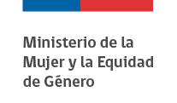
¿Cuáles son las medidas operando en contexto COVID-19?
Mascarilla 19:
  La iniciativa, consiste en que toda mujer se enfrenta a la violencia intrafamiliar, con solo decir la palabra clave: “mascarilla 19” a personal farmacéutico éste sabrá inmediatamente que se trata de una situación de violencia y que necesita ayuda.
  La función del farmacéutico o el personal de la farmacia será solicitar datos personales y luego llamará al número 1455 (fono de orientación del Ministerio de la Mujer, donde la persona podrá ser contactada con expertos) y si es un caso más grave será contactada con el fono 149 de Carabineros.
  Fuente: https://minmujeryeg.gob.cl/
.

Slide 45
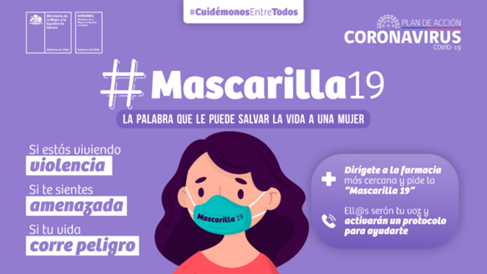

Slide 46
